Slide 1
INSPEKCIJA RADA:
UČINAK PREKRŠAJNOG KAŽNJAVANJA NA STANJE ZAŠTITE NA RADU U RH
INSPEKTORAT RADA
Zagreb, 07.12.2017.
Krešimir Kaćunko, dipl.ing.stroj.
Voditelj Službe za nadzor zaštite na radu u Inspektoratu rada

Slide 2
INSPEKTORAT RADA
CILJ PREZENTACIJE:
dati doprinos u raspravi na temu prekršajnog kažnjavanja u zaštiti na radu

Slide 3
UVOD
ČINJENICE IZ NADZORA I PRIMJERI
ZAKLJUČAK
INSPEKTORAT RADA

Slide 4
UVOD
INSPEKTORAT RADA
Ovlasti za rad Inspektora rada temelje se na
Zakonu o Inspektoratu rada (NN 19/14)
Zakonu o zaštiti na radu (NN 71/14, 118/14)
Zakonom o Inspektoratu rada, čl. 42., inspektor rada je dužan prekršajno kažnjavati ili podnijeti kaznenu prijavu ako je utvrdio da je poslodavac počinio prekršaj ili kazneno djelo
Prekršajni zakon (NN 107/07, 39/13, 157/13, 110/15, 70/17)

Slide 5
UVOD
INSPEKTORAT RADA
Dosadašnji postupak prekršajnog kažnjavanja:
inspektori podnosili optužne prijedloge, a sudovi vodili postupak
86 odredbi u Zakonu bilo kažnjivo
Sadašnji postupak kažnjavanja uglavnom provode inspektori:
kažnjavanje novčano na mjestu počinjenja ili prekršajnim nalogom
u kaznenim odredbama Zakona ima samo 20-ak propusta poslodavaca koji će biti sankcionirani

Slide 6
UVOD
INSPEKTORAT RADA
VAŽNO!!
Inspektori rada nemaju diskrecijsko pravo odlučivanja o kažnjavanju ili nekažnjavanju.
Ako utvrde da je učinjen propust koji je prekršajno kažnjiv OBAVEZNO moraju provesti postupak prekršajnog kažnjavanja

Slide 7
ČINJENICE IZ INSPEKCIJSKIH NADZORA
INSPEKTORAT RADA
PREKRŠAJNO KAŽNJIVO:
Plan izvođenja radova nema propisani sadržaj
Visina kazne na mjestu počinjenja: 10.000,00 (pravna osoba)
1.900,00 (odgovorna osoba)
NIJE PREKRŠAJNO KAŽNJIVO:( nije ni predviđena mogućnost kažnjavanja):
Radnik obavlja rad sa neispravne skele na kojoj je ograda nepotpuna
„Samo” usmeno rješenje o zabrani uporabe skele

Slide 8
ČINJENICE IZ INSPEKCIJSKIH NADZORA
INSPEKTORAT RADA
PREKRŠAJNO KAŽNJIVO:
Nije izrađen plan evakuacije i spašavanja
Visina kazne na mjestu počinjenja: 1.900,00 (pravna osoba)
1.500,00 (odgovorna osoba)
NIJE PREKRŠAJNO KAŽNJIVO:
Radnik obavlja rad na neispravnoj kružnoj pili za obradu drveta
„Samo” usmeno rješenje o zabrani uporabe pile

Slide 9
ČINJENICE IZ INSPEKCIJSKIH NADZORA
INSPEKTORAT RADA
PREKRŠAJNO KAŽNJIVO:
Poslodavac nije sazvao sjednicu Odbora nakon smrtne ozljede
Visina kazne na mjestu počinjenja: 1.900,00 (pravna osoba)
1.500,00 (odgovorna osoba)
NIJE PREKRŠAJNO KAŽNJIVO:
Na mjestu rada povećane koncentracije kemijskih štetnosti
„Samo” usmeno rješenje o zabrani korištenja izvora kemijskih štetnosti

Slide 10
ČINJENICE IZ INSPEKCIJSKIH NADZORA
INSPEKTORAT RADA
PREKRŠAJNO KAŽNJIVO:
Povjereniku radnika nije osigurano vrijeme za obnavljanje dužnosti povjerenika
Visina kazne na mjestu počinjenja: 1.900,00 (pravna osoba)
1.500,00 (odgovorna osoba)
NIJE PREKRŠAJNO KAŽNJIVO:
Taj isti povjerenik zatečen na obavljanju svojih poslova upravljanja viličarom, a da nije stručno sposoban
Opet „samo” usmeno rješenje o udaljavanju radnika s tih poslova dok ne stekne stručnost

Slide 11
ČINJENICE IZ INSPEKCIJSKIH NADZORA
INSPEKTORAT RADA
PREKRŠAJNO KAŽNJIVO:
Poslodavac nije odmah obavijestio Inspektorat o nastanku teže ozljede
Visina kazne na mjestu počinjenja: 10.000,00 (pravna osoba)
1.900,00 (odgovorna osoba)
NIJE PREKRŠAJNO KAŽNJIVO:
Inspektor utvrdio propust poslodavca, radnik se ozlijedio na neispravnom sredstvu rada (dvostrana brusilica)
Inspektor je izrekao samo usmeno rješenje o zabrani uporabe brusilice

Slide 12
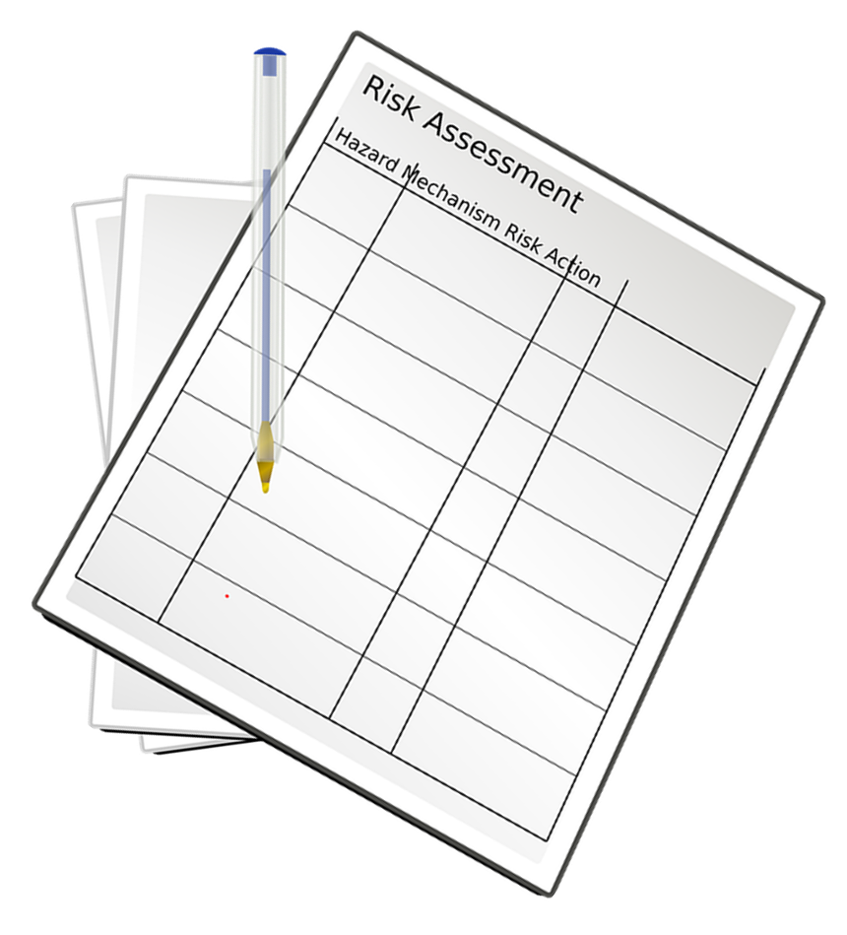
ČINJENICE IZ INSPEKCIJSKIH NADZORA
INSPEKTORAT RADA
PREKRŠAJNO KAŽNJIVO:
Inspektor utvrdio da je u caffe baru izrađena procjena, ali ne odgovara stvarnom stanju
Drugi inspektor utvrdio u proizvodnji metalnih dijelova da procjena ne odgovara stvarnom stanju (rizicima)
Obojica su izrekla istu novčanu kaznu
Visina kazne na mjestu počinjenja:
10.000,00 (pravna osoba)
1.900,00 (odgovorna osoba)

Slide 13
BROJČANI PODACI IZ NADZORA
INSPEKTORAT RADA

Slide 14
BROJČANI PODACI IZ NADZORA
INSPEKTORAT RADA
* napomena: 9 radnika umrlo na poslu od kronične ili akutne bolesti (2016.)

Slide 15
BROJČANI PODACI IZ NADZORA
INSPEKTORAT RADA

Slide 16
BROJČANI PODACI IZ NADZORA
INSPEKTORAT RADA

Slide 17
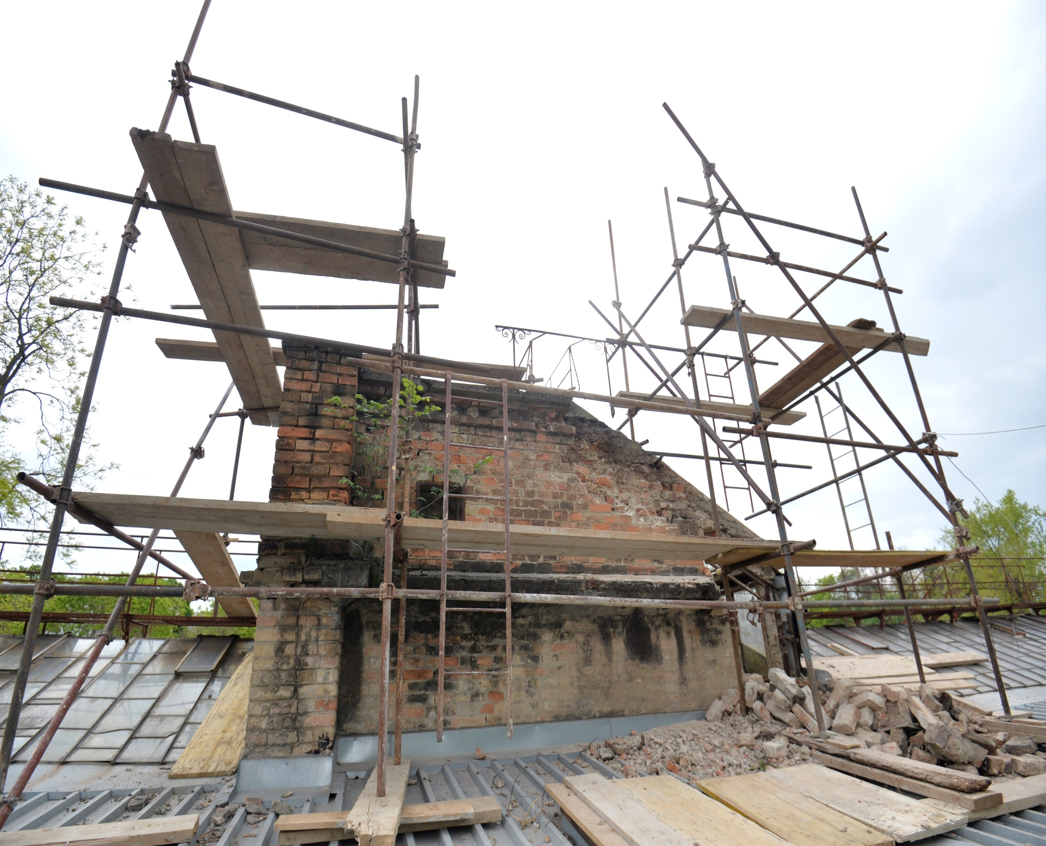
INSPEKTORAT RADA

Slide 18
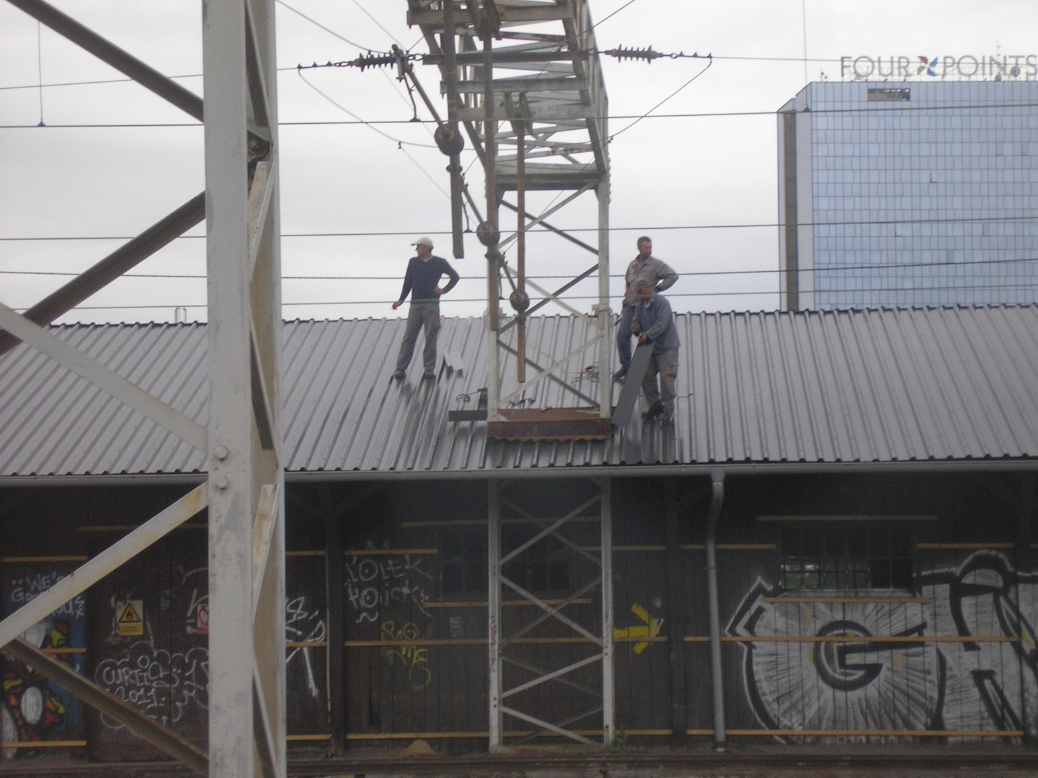
INSPEKTORAT RADA
– RAD NA KROVU

Slide 19
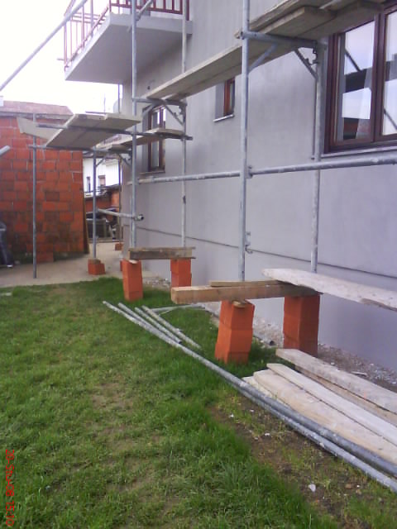
INSPEKTORAT RADA

Slide 20
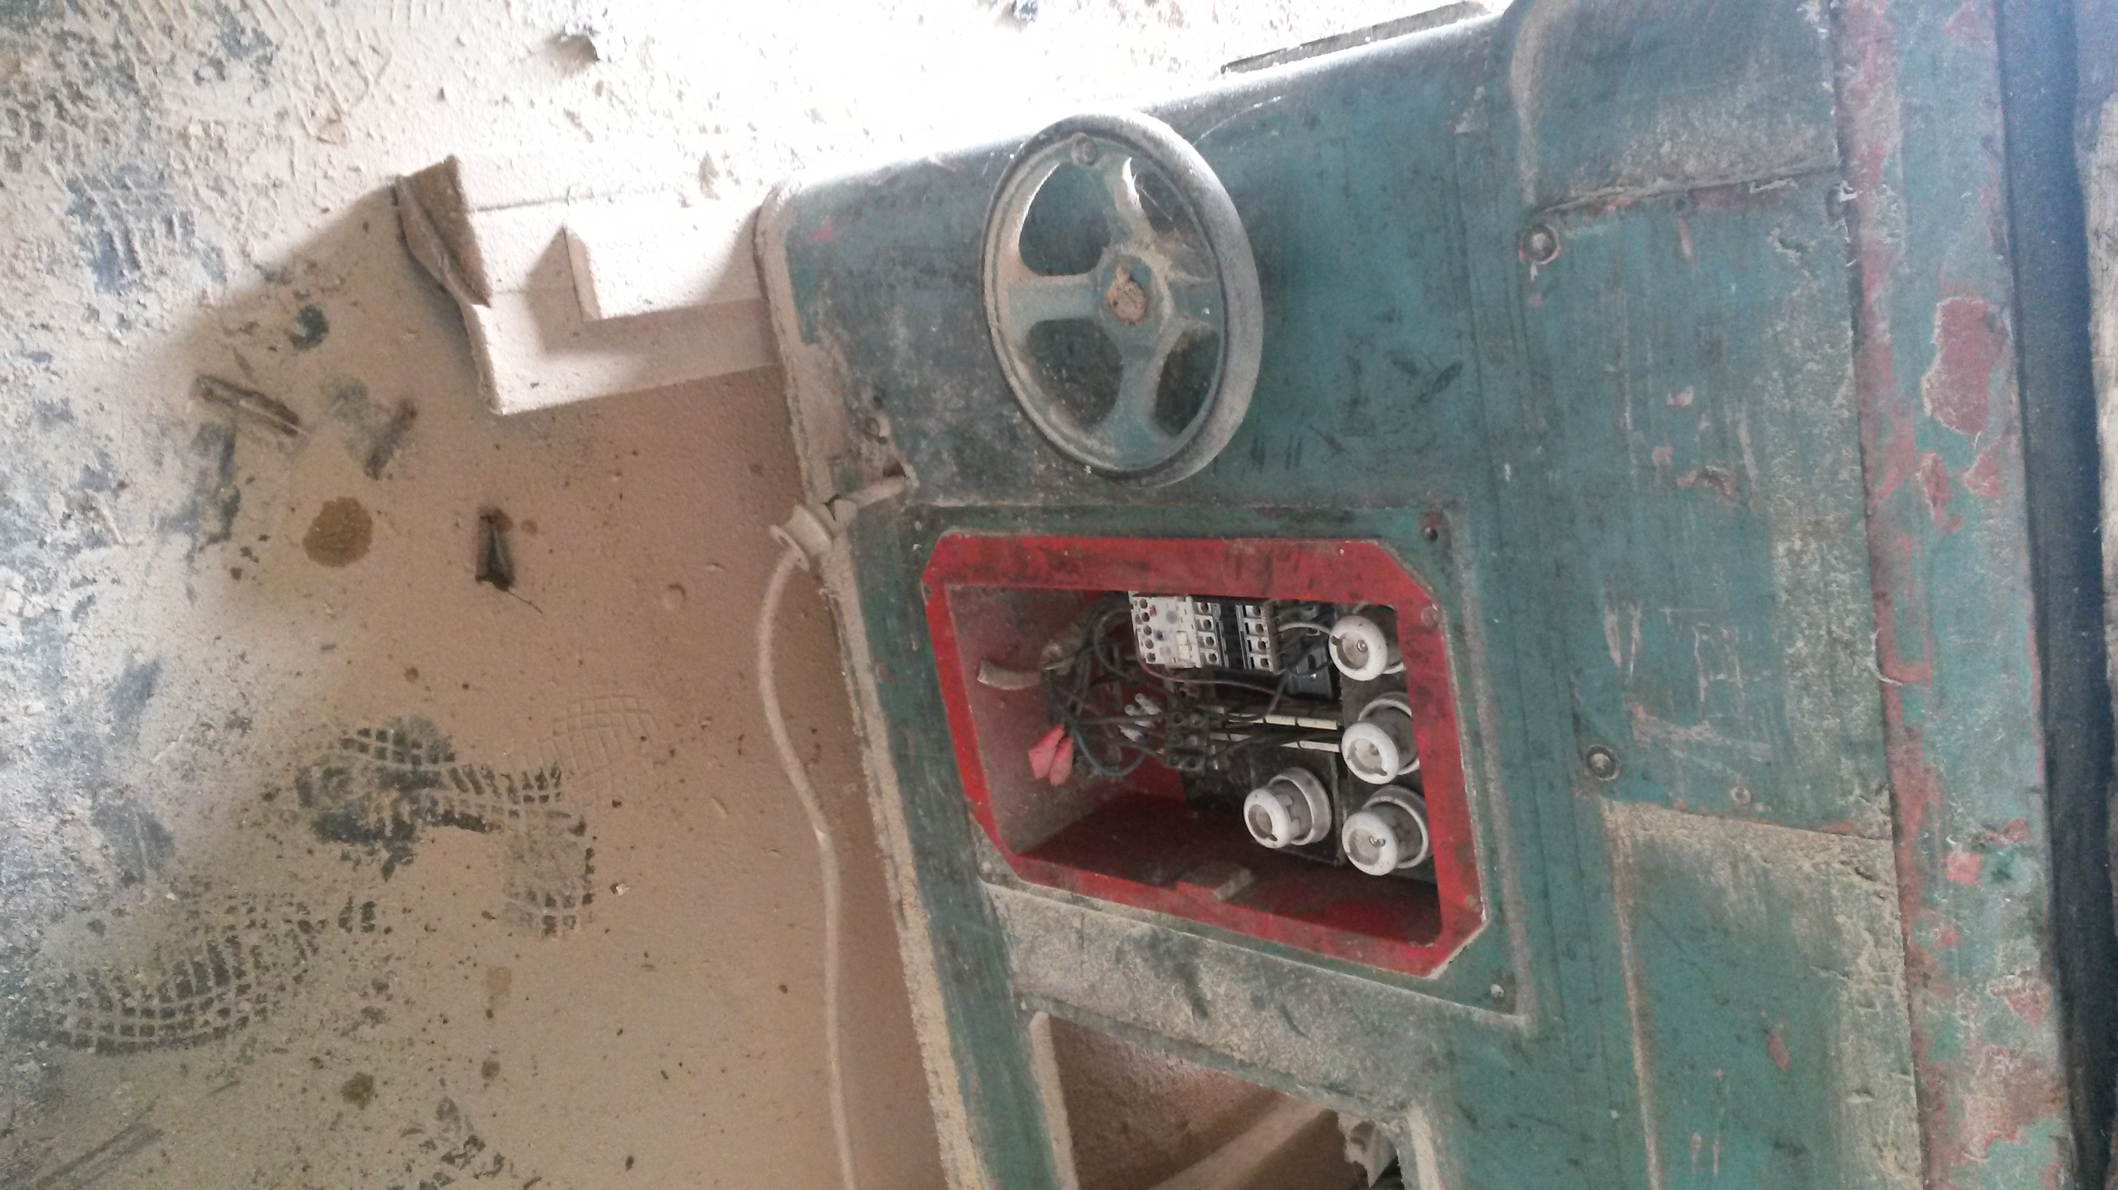
INSPEKTORAT RADA

Slide 21
ZAKLJUČAK
INSPEKTORAT RADA
Što učiniti?
Koji način kažnjavanja je učinkovitiji?

Slide 22
ZAGREB Ministarstvo rada i mirovinskoga sustava Inspektorat rada
Središnji ured Petračićeva 4 10 000 Zagreb prijave.sredisnjiured@mrms.hr tel. +3851 3696 486 fax. +3851 3696 499
INSPEKTORAT RADA
Područni ured Zagreb Prilaz Ivana Visine 1-3 10 000 Zagreb prijave.puzagreb@mrms.hr tel. +3851 6504 504 (radni odnosi); +3851 6504 505 (zaštita na radu) fax. +3851 6504 523

